Slide 1
Каскад потреб споживачів

Slide 2
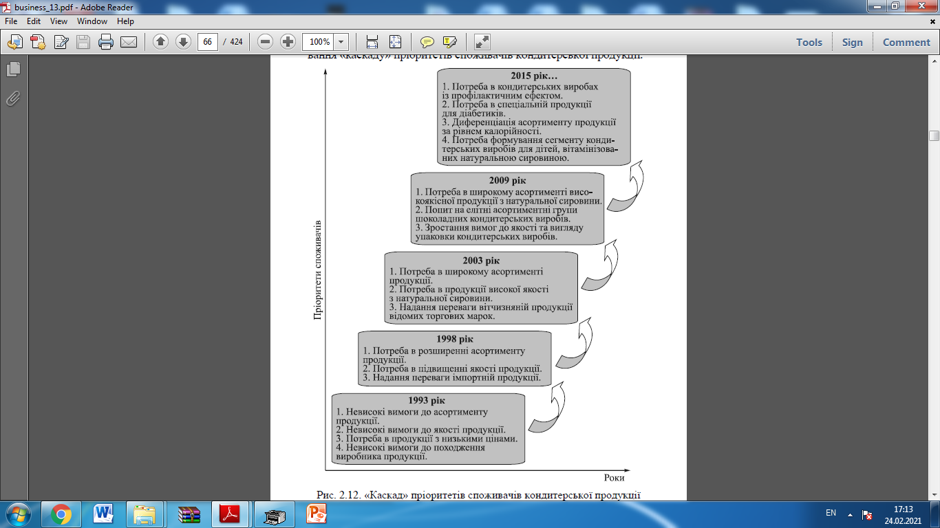

Slide 3
Ресурси підприємства
Осяжні (фізичні активи; фінансові ресурси)
Неосяжні ресурси (Нематеріальні активи, організаційні ресурси, знання, людські ресурси, ринкові можливості)
Виділити окремо які ресурси є стратегічними для вашого підприємства

